Slide 1
Zaburzenia obsesyjno-kompulsywne
Mikołaj Lamparski

Slide 2
Czym są zaburzenia obsesyjno-kompulsywne?
Zaburzenia obsesyjno-kompulsywne (zwane również nerwicą natręctw) – to powtarzające się występowanie obsesji (natrętnych myśli) wraz z przymusowymi czynnościami, które osoba musi wykonać w związku z natręctwami.

Slide 3
Czym jest obsesja?
Mianem obsesji określamy nieustępliwe myśli, obrazy oraz impulsy występujące w pewnym czasie.

Slide 4
Przyczyny natręctw/
Zaburzenia w funkcjonowaniu niektórych obszarów mózgu.
Zaburzenia sfery psychologicznej.
Nieprawidłowe wydzielanie niektórych neuroprzekaźników.

Slide 5
Przyczyny nerwicy.
Nerwica znajduje swoje podłoże w wewnętrznych kłopotach oraz konfliktach osoby chorej.

Slide 6
Czym jest OCD?
Obsessive-compulsive disorder (OCD) – termin pochodzący z języka angielskiego oznaczający nerwicę natręctw.

Slide 7
Co mogą powodować zaburzenia obsesyjno- kompulsywne?
Zaburzenia obsesyjno-kompulsywne mogą przyczynić się do trwałego zaburzenia relacji rodzinnych bądź utraty pracy. Osoby z tą przypadłością nie są w stanie samodzielnie poradzić sobie z codziennością.

Slide 8
Czy zaburzenia obsesyjno-kompulsywne to choroba?
Nerwica natręctw jest chorobą psychiczną dotykającą osoby w każdym wieku bez względu na płeć. Postawienie odpowiedniej diagnozy we wczesnym stadium rozwoju choroby daje szansę na całkowite wyleczenie pacjenta.

Slide 9
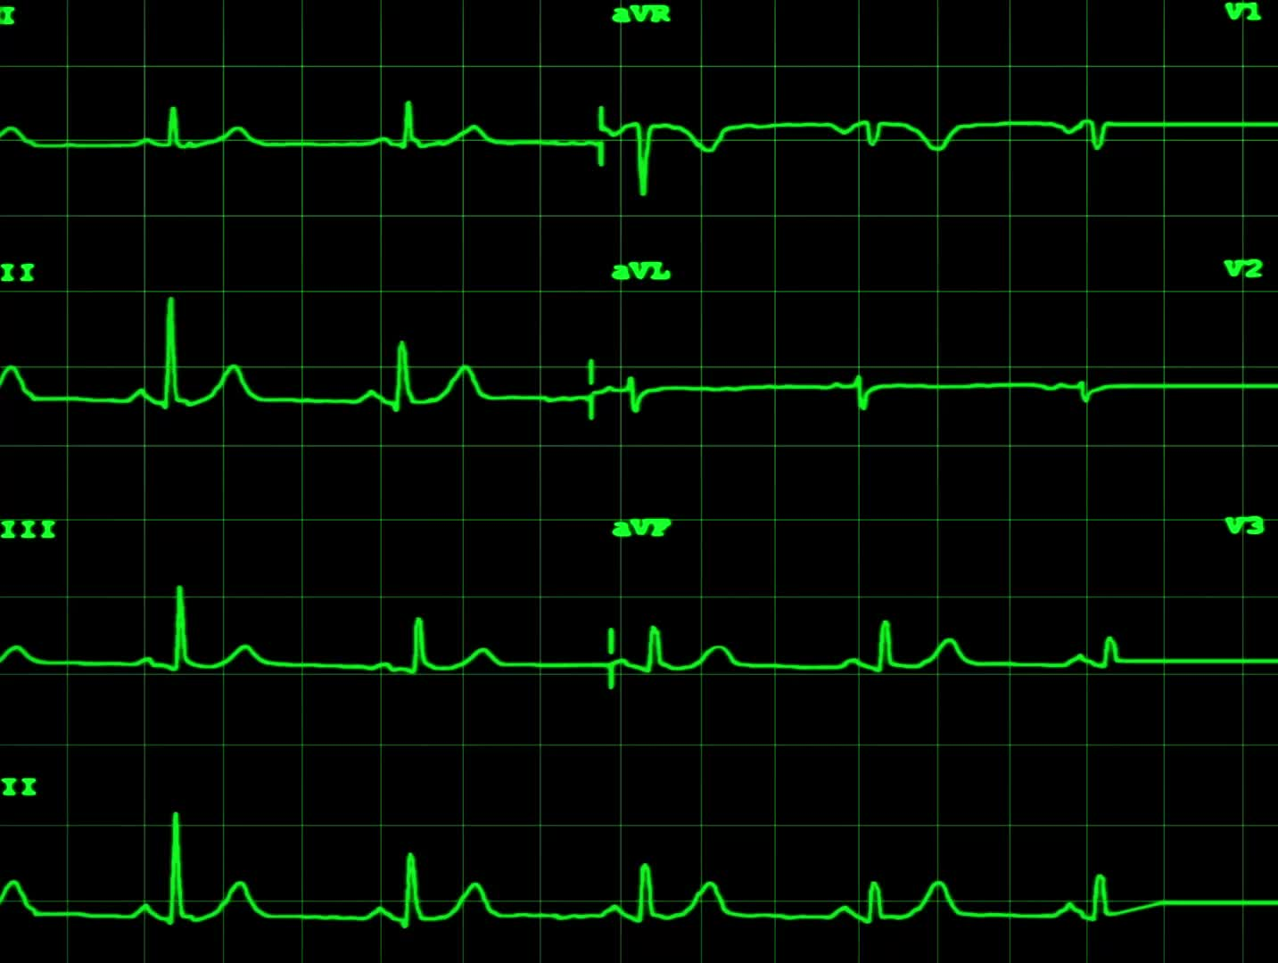
Wsparcie osoby z nerwicą natręctw
Podstawą leczenia zaburzeń nerwicowych jest psychoterapia polegająca na rozmowie pacjenta z terapeutą. Taka forma wsparcia daje szansę choremu na opowiedzenie o swoich emocjach, trudnościach oraz ciężkich przeżyciach.

Slide 10
Czego nie mówić osobie z zaburzeniami obsesyjno-kompulsywnymi?
Osoba z nerwicą natręctw przeżywa silny niepokój. Uważa swój problem za poważny i źle się z nim czuje. Wypowiadanie poniższych zdań nie jest pomocne. Może wręcz pogorszyć stan chorego.
„Nie ma czym się martwić.”
„To nic takiego”
„Za jakiś czas będziesz się z tego śmiać”
„Wszystko będzie dobrze”

Slide 11
Do czego prowadzi nerwica natręctw?
Przy występowaniu nerwicy natręctw kluczowym objawem jest lęk. Organizm chorego traktuje objawy choroby jako realne zagrożenie. Nieleczona nerwica natręctw jest źródłem cierpienia i dyskomfortu. Co więcej może prowadzić do rozwinięcia się zespołów lękowych bądź depresji.

Slide 12
Zachowania osoby z nerwicą natręctw
Nieleczona nerwica natręctw może prowadzić do:
Całkowitej izolacji od otoczenia
Spędzania czasu na wykonywaniu przymusowych czynności
Samookaleczaniu
Uwaga: Obsesje pojawiają się wbrew woli chorego budząc u niego sprzeciw. Pomimo to uznawane są przez organizm za własne myśli osoby chorej.

Slide 13
Dziękuję za uwagę ☺

